Slide 1

Portfolio St.
제목을 입력하세요
ⓒSaebyeol Yu. Saebyeol’s PowerPoint

Slide 2
목차
a table of contents
1
프로젝트 개요 / 기획 의도
2
개발 환경
3
역할 분담 / 일정 계획
4
설계
5
구현 내용
ⓒSaebyeol Yu. Saebyeol’s PowerPoint

Slide 3
Part 2
팀원 소개 및 역할 분담
문의 게시판 CRUD 구현
게시글 내 댓글 CRUD 구현
게시글 카테고리 분류 &
게시글 검색 기능 구현
와이어 프레임 작성
권민지

Slide 4
Part 2
요구사항 정의서 (문의 게시판)
NO. | 권한 | 기능 | 요구항목 | 요구사항 내용
1 | 회원 가입을 통해 권한을 부여 받은 개인 회원 | 게시글 작성 | 문의 사항 게시글을 작성합니다. | ROLE_USER의 권한을 가진 일반 사용자의 권한으로 게시글 작성이 가능합니다.
2 | 모든 회원 | 게시글 조회 및 상세 게시글 열람 | 기존의 작성된 게시글을 조회하고 게시글 열람이 가능 | 기존에 작성되어 있는 게시글을 카테고리 or 검색을 통해 불러온 후 열람 할 수 있습니다.
3 | 개인 회원 (해당 게시글을 작성한 USER) | 게시글 수정 & 삭제 | 작성한 게시글의 데이터를 일부 수정하고 전부 삭제가 가능 | 본인이 작성한 게시글에만 수정&삭제 버튼이 활성화되고, 수정 시 새로 수정된 게시글이 저장되어 보여집니다.
4 | 회원 가입을 통해 권한을 부여 받은 개인 회원 | 게시글 내의 댓글 작성 | 작성된 게시글에 댓글을 작성 | 타 USER 또는 본인의 게시글에 댓글을 작성할 수 있고, 로그인 하여 권한을 부여 받은 USER만 가능합니다.
5 | 모든 회원 | 댓글이 작성된 게시글 내 댓글 열람 | 게시글 하단에 작성된 댓글 열람 | 게시글과 함께 모든 사용자에게 해당 데이터 열람이 가능합니다.
6 | 개인 회원 (해당 댓글을 작성한 USER) | 댓글이 작성된 게시글 내 댓글 수정 & 삭제 | 작성한 게시글의 데이터를 일부 수정하고 전부 삭제가 가능 | 게시글과 마찬가지로 댓글 또한 작성자 본인에게만 수정 삭제 버튼이 활성화되고 기능 사용 가능합니다.
7 | 모든 회원 | 게시글 카테고리, 검색어로 필터링 | 작성되어 있는 게시글을 카테고리 옵션 선택 or 검색어를 이용하여 해당 데이터 열람 | 게시판 왼쪽, 오른쪽 상단에 토글 버튼 및 검색어 입력 창을 통해 해당 옵션이 선택되거나 키워드가 검색창에 입력될 시 해당 필터의 내용을 열람 할 수 있습니다.

Slide 5
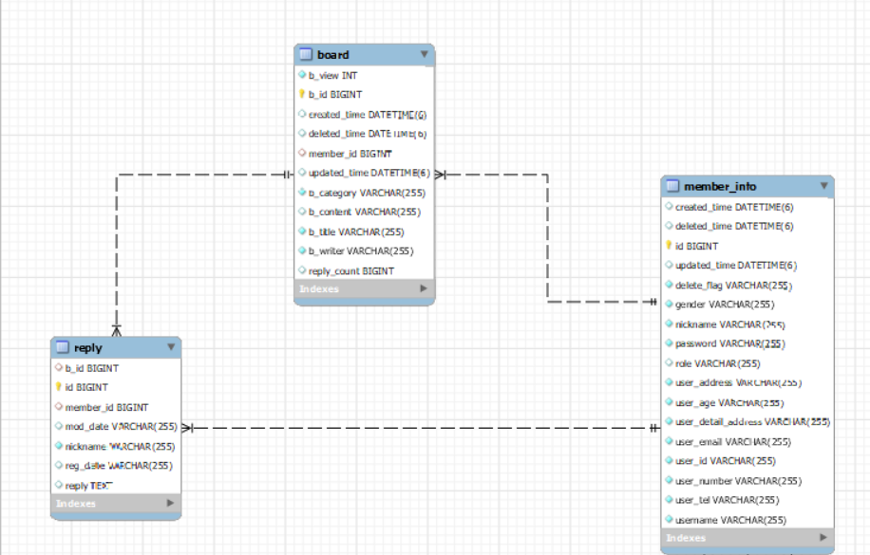
Part 2
게시판 ERD

Slide 6
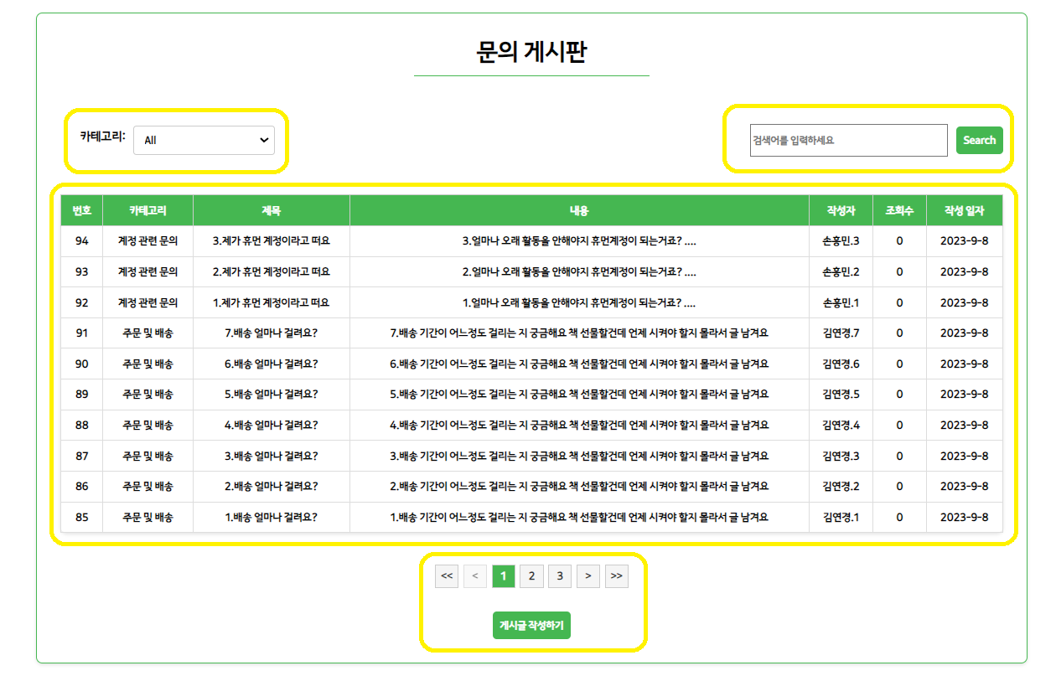
Part 2
<1> . 문의 게시판 – 주요 구현 기능 ( 게시판 구현)
1. 게시글 카테고리 분류 기능
2. 게시글 검색 기능
3. 작성된 게시글 테이블로 출력
4. 게시글 페이징 처리 기능

Slide 7
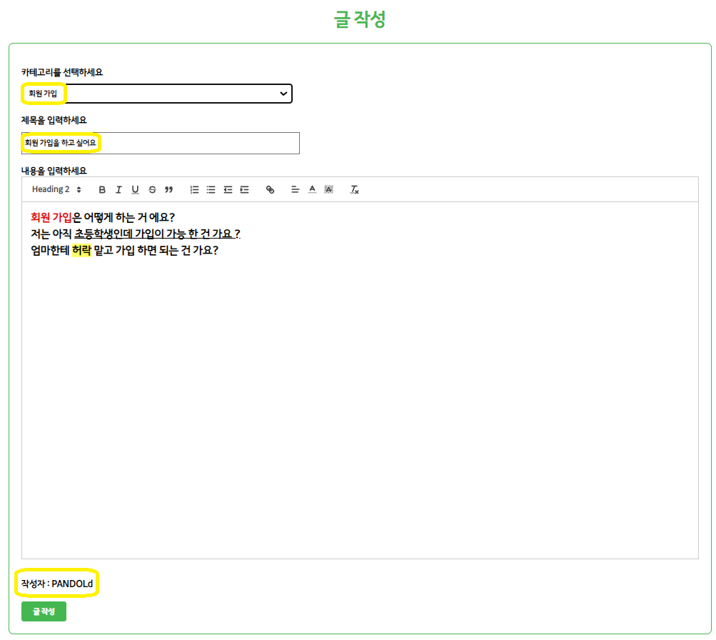
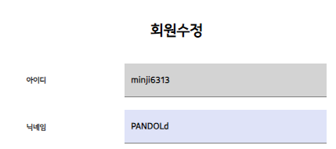
Part 2
<2> . 문의 게시판 – 주요 구현 기능 ( 게시글 작성)
1. 게시글 작성 기능 (카테고리 , 제목, 내용 저장)
2. 리액트 퀼 라이브러리로 게시글 작성 시 디자인 요소 설정 가능
3. 로그인 user의 닉네임으로 게시글 작성 시 함께 저장

Slide 8
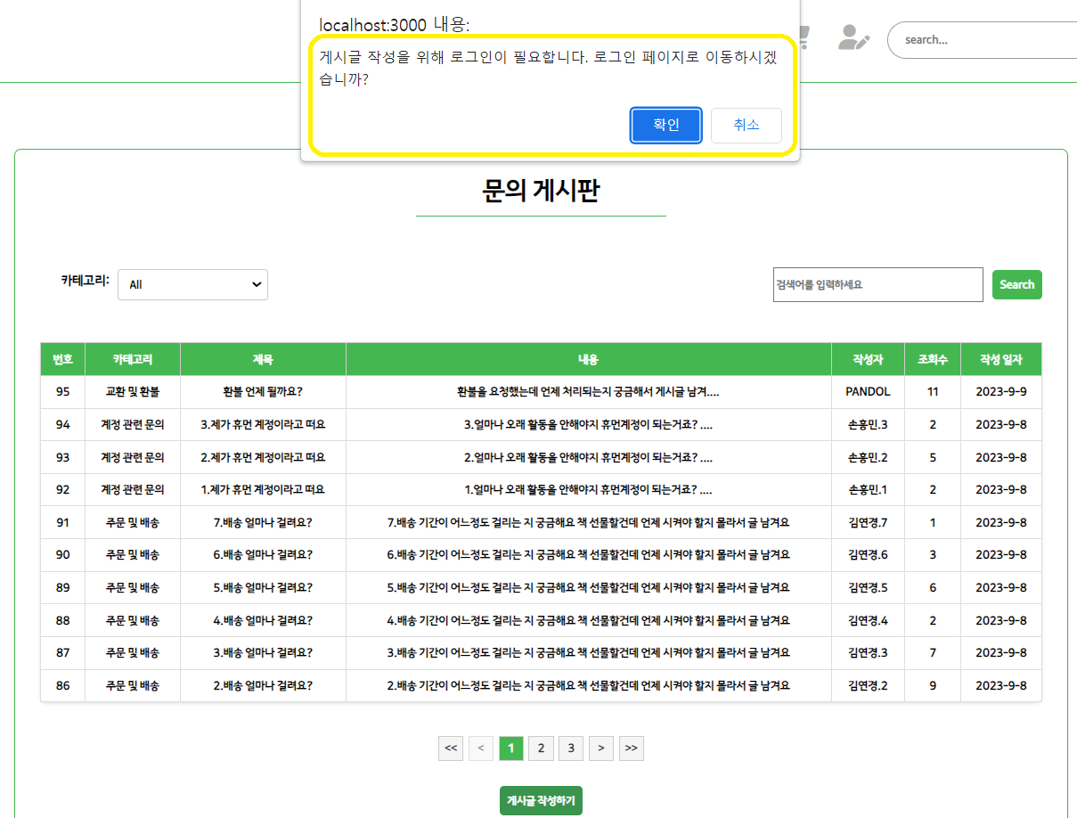
Part 2
<2-1> . 문의 게시판 – 주요 구현 기능 ( 게시글 작성_권한 인증 확인)
1. 로그인 하지 않은 user의 게시글 작성 시도 시 접근 권한 체크

Slide 9
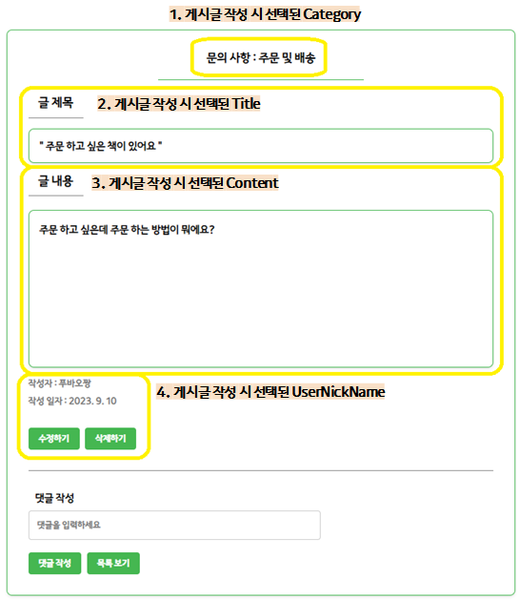
Part 2
<3> . 문의 게시판 – 주요 구현 기능 ( 상세 게시글 보기 )

Slide 10
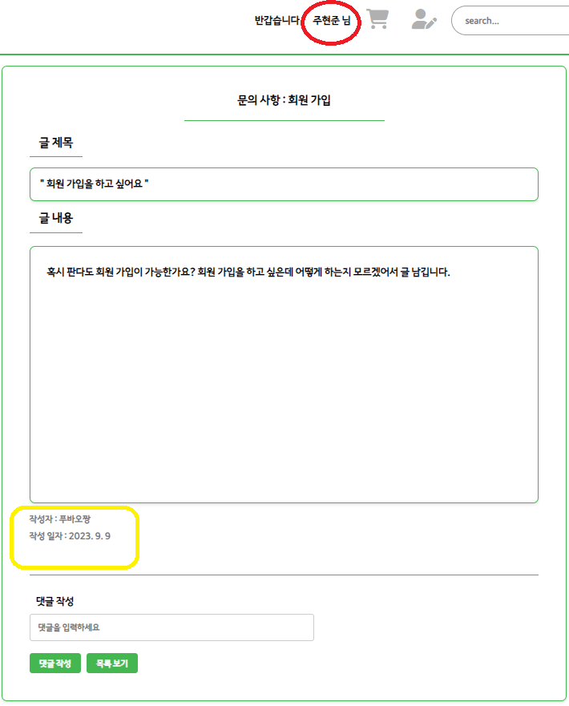
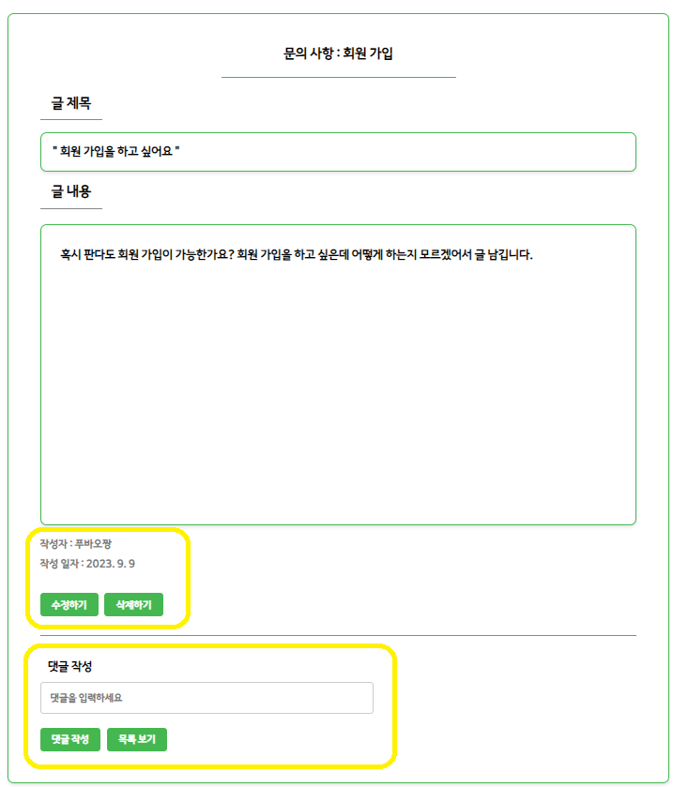
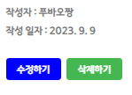
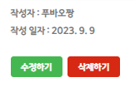
Part 2
<3-1> . 문의 게시판 – 주요 구현 기능 ( 상세 게시글_수정&삭제_댓글작성)
1. 작성한 user만 본인에게만 작성한 게시글 수정 삭제 버튼이 활성화
작성자가 아닌 user에겐 수정, 삭제 버튼이 보이지 않음
2. 상세 게시글에서 댓글 작성기능

Slide 11
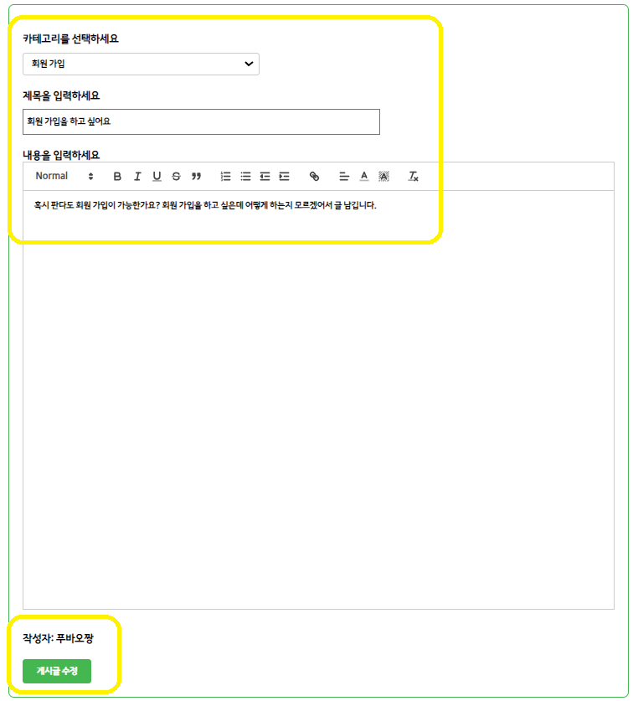
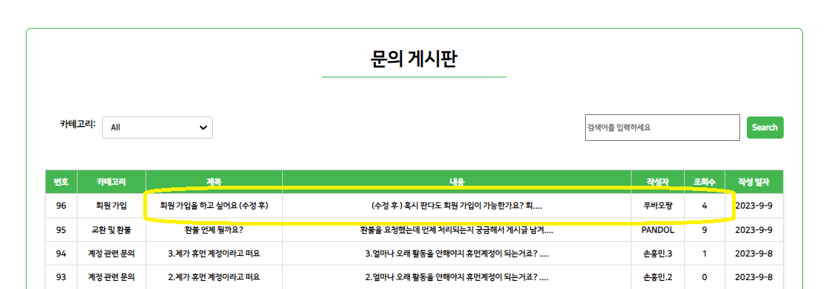
Part 2
<3-2> . 문의 게시판 – 주요 구현 기능 ( 상세 게시글_수정)
2. 기존에 작성했던 게시글의 내용이 유지되고 수정 작업 진행
2. 수정 후 내용으로 저장되어 게시글 데이터에 나타남

Slide 12
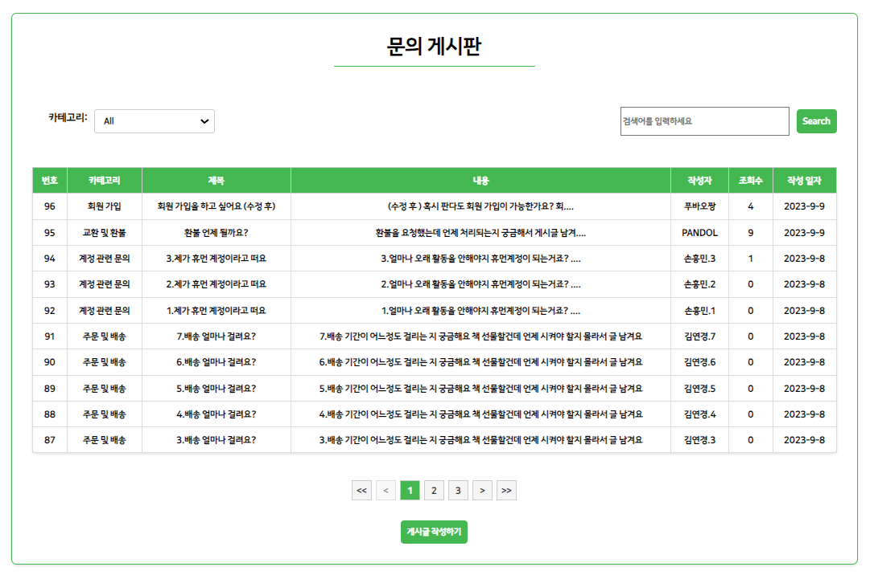
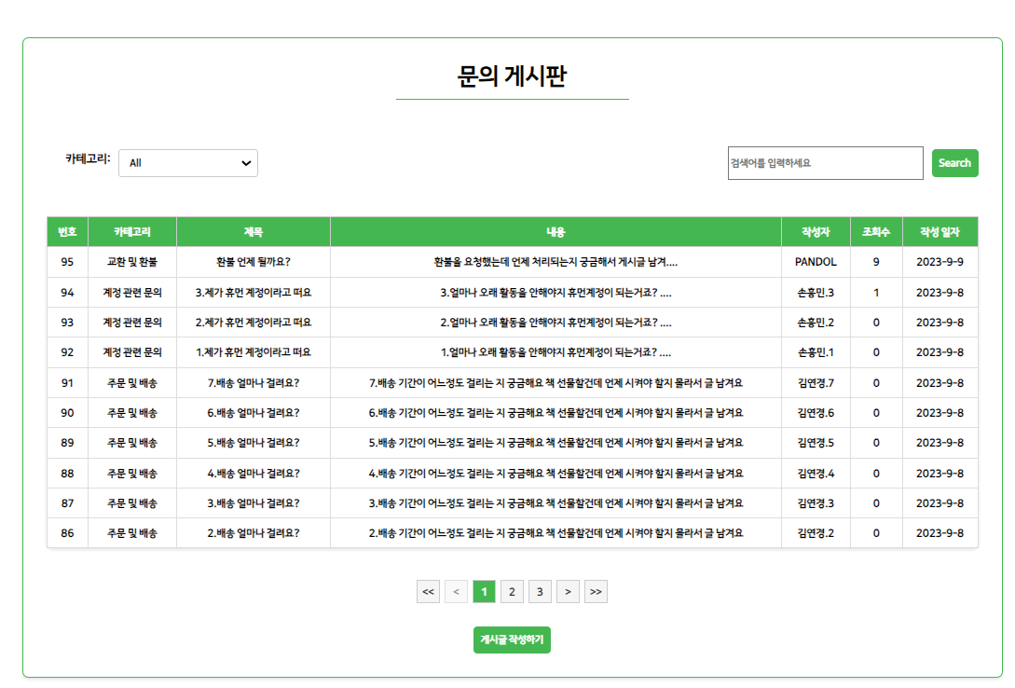
Part 2
<3-3> . 문의 게시판 – 주요 구현 기능 ( 상세 게시글_삭제)
1. 이전에 작성되어 있던 96번 게시글을 삭제한 후 게시글 데이터에서 출력되지 않음

Slide 13
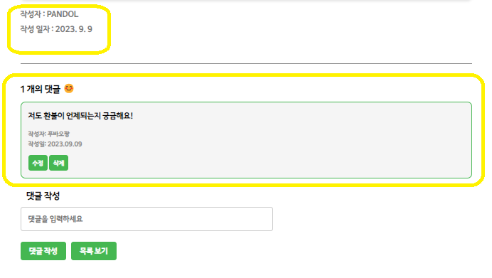
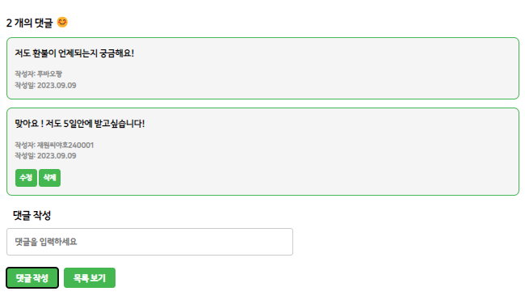
Part 2
<4> . 문의 게시판 – 주요 구현 기능 (댓글 수정_삭제)
1. 작성된 게시글의 댓글 작성 후 댓글 목록이 생성 & 생성된 댓글 수 출력
3. 현재 user 재원씨야호240001 (푸바오짱의 댓글에는 수정/삭제 버튼이 보이지 않음)
2. 댓글 또한 댓글을 작성한 user에게만 수정 / 삭제 버튼 활성화

Slide 14
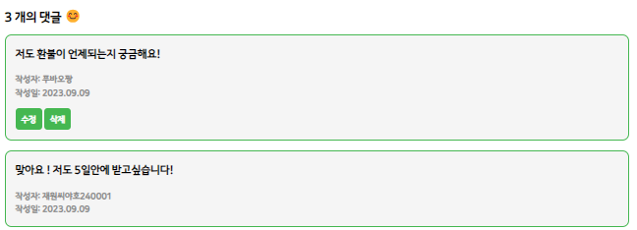
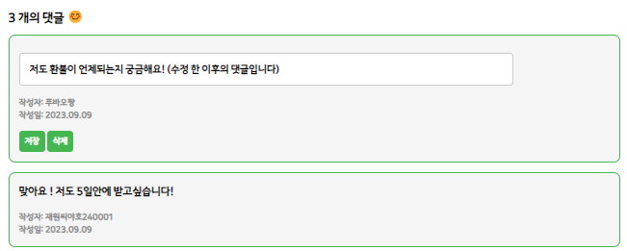
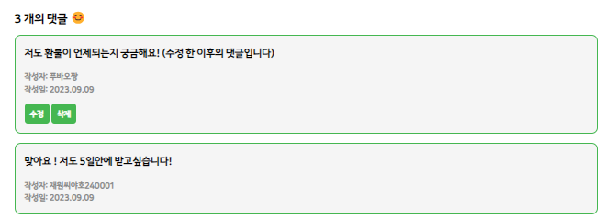
Part 2
<4-1> . 문의 게시판 – 주요 구현 기능 (댓글 수정_삭제)
1. 기존에 작성했던 댓글 목록 (작성한 user의 수정 삭제 )
2. 수정 버튼 클릭 수정 진행 (기존 댓글 불러온 후 수정)
3. 수정 된 후의 댓글로 업데이트 OK

Slide 15

게시판 기능 구현 코드 리뷰

Slide 16
Part 3
게시판 기능 구현 코드 리뷰
ⓒSaebyeol Yu. Saebyeol’s PowerPoint

Slide 17
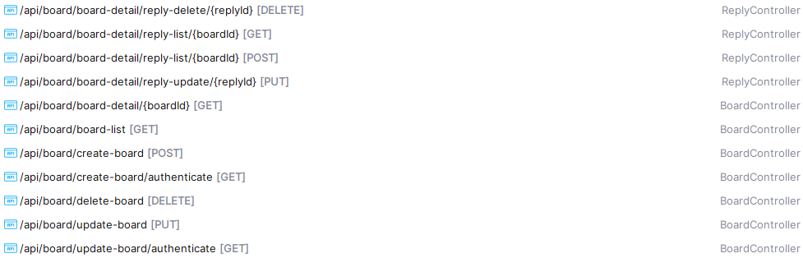
Part 2
<1> . 문의 게시판 – API 설계

Slide 18
Part 2
<2> . 문의 게시판 – 주요 구현 기능 코드 리뷰 ( 게시판 Entity 설정)
public class BoardEntity {
@ManyToOne @JoinColumn(name = "MEMBER_ID") private MemberEntity memberEntity; @OneToMany(mappedBy = "boardEntity", fetch = FetchType.EAGER,
cascade = CascadeType.ALL,orphanRemoval = true) @OrderBy("id asc") //댓글 정렬 기능 private List<ReplyEntity> replies = new ArrayList<>();
public BoardEntity(Long id, String title, String category, String writer, String content, int view) { this.id = id; this.title = title; this.category = category; this.writer = writer; this.content = content; this.view = view; }

Slide 19
Part 2
<3> . 문의 게시판 – 주요 구현 기능 코드 리뷰 ( 게시판 DTO 설정)
public class BoardDTO { private Long id; private String title; private String category; private String writer; private String content; private int view; private Timestamp createdTime; private Timestamp modifiedTime; private List<ReplyDTO.ReplyResponseDTO> replies; public static BoardDTO EntityToDto(BoardEntity boardEntity) { ModelMapper modelMapper = new ModelMapper(); return modelMapper.map(boardEntity, BoardDTO.class); } public BoardDTO(BoardEntity boardEntity) { this.id = boardEntity.getId(); this.title = boardEntity.getTitle(); this.category = boardEntity.getCategory(); this.writer = boardEntity.getWriter(); this.content = boardEntity.getContent(); this.view = boardEntity.getView();
}

Slide 20
Part 2
<4> . 문의 게시판 – 주요 구현 기능 코드 리뷰 ( 게시판 CRUD_CREATE)
< 게시글 작성 (CREATE) frontend 설계 >
1. 게시글 작성 기능 (카테고리 , 제목, 내용 저장)
< 게시글 작성 (CREATE) api 설계 >
@PostMapping(“api/board/create-board") public ResponseEntity<String> createBoard(@RequestBody BoardDTO boardDTO) {
BoardEntity boardEntity = new BoardEntity( boardDTO.getId(), boardDTO.getTitle(), boardDTO.getCategory(), boardDTO.getWriter(), boardDTO.getContent(), boardDTO.getView() );
boardService.create(boardEntity); return ResponseEntity.status(HttpStatus.CREATED).body("게시글 작성 완료");
}
const handleInputCheck = async (e) => { e.preventDefault();
사용할 입력 필드 초기화 - 새 게시글 작성 시 기존의 입력 내용이 지워지고 새로운 데이터 입력 document.getElementById('category_input').value = ' '; document.getElementById('title_input').value = ' '; console.log('게시글 작성'); /** 요청할 데이터 객체 생성 */ const request_data = {title: title, category: category, content: content, writer: writer}; console.log("요청한 데이터", request_data); try { /** 게시글 생성 요청 전송 */ let response = await axios({ method: 'post', url: '/api/board/create-board', headers: {"Content-Type": 'application/json'}, //JSON형식의 데이터 전송 명시 data: request_data }); /** 해당 메서드 실행 완료 후 페이지 전환 */ navigate("/home/board", {});
} catch (err) { resetInput(); } }

Slide 21
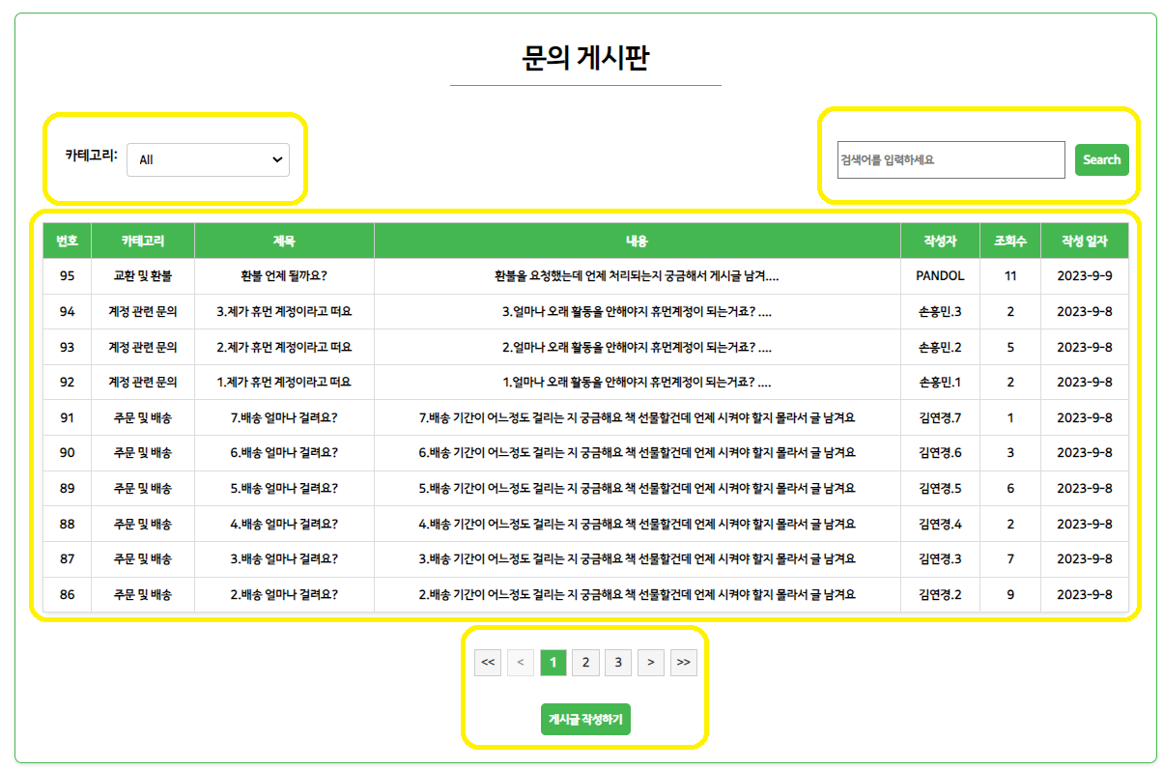
Part 2
<5> . 문의 게시판 – 주요 구현 기능 코드 리뷰 ( 게시판 CRUD_READ)
< 게시글 불러오기 (READ) frontend 설계 >
< 게시글 불러오기 (READ) api 설계 >
@GetMapping(“api/board/board-list") public ResponseEntity<Page<BoardDTO>> board_list ( @RequestParam(defaultValue = "0") int page, @RequestParam(defaultValue = "10") int size, @RequestParam(required = false) String category, @RequestParam(required = false) String keyword ) {
Pageable pageable = PageRequest.of(page, size, Sort.by("id").descending()); Page<BoardEntity> boardPage; if (category != null && !category.isEmpty() && keyword != null && !keyword.isEmpty()) { // 카테고리와 키워드 모두가 존재할 때 카테고리와 키워드로 검색 boardPage = boardService.getBoardListByCategoryAndKeyword(
category, keyword, pageable); } else if (category != null && !category.isEmpty()) { // 카테고리만 존재할 때 카테고리로 검색 boardPage = boardService.getBoardListByCategory(category, pageable); } else if (keyword != null && !keyword.isEmpty()) { // 키워드만 존재할 때 키워드로 검색 boardPage = boardService.getBoardListByKeyword(keyword, pageable); } else { // 아무 조건도 없을 때 전체 목록 가져오기 boardPage = boardService.boardList(pageable); } Page<BoardDTO> boardDTOPage = boardPage.map(BoardDTO::new);
return ResponseEntity.ok(boardDTOPage); }
const fetchBoardData = async () => { try { let url = `/api/board/board-list?page=${currentPage}&size=10&sort=id,DESC`;
if (selectCategory !== "all") { url += `&category=${selectCategory}`; console.log(url, "all 카테고리아닐때"); } // 검색어가 입력된 경우에만 검색 쿼리를 추가 if (searchText !== "") { url += `&keyword=${searchText}`; console.log(url, "검색기능 진행"); } const response = await axios.get(url); // 검색 결과인 경우 setSearchResults로 상태 업데이트 if (searchText !== "") { setSearchResults(response.data.content); setTotalPages(response.data.totalPages); } else { setData(response.data.content); setTotalPages(response.data.totalPages); } setData(response.data.content); setTotalPages(response.data.totalPages); } catch (error) { console.error("데이터 가져오기 실패:", error); } }
2. 매개변수로 category를 전달하여 조회
3. 매개변수로 keyword를 전달하여 조회
1. Board데이터를 boardList(pageable)로 불러오기
4.Page타입으로 pageable객체를 전달하여 페이징 기능 구현

Slide 22
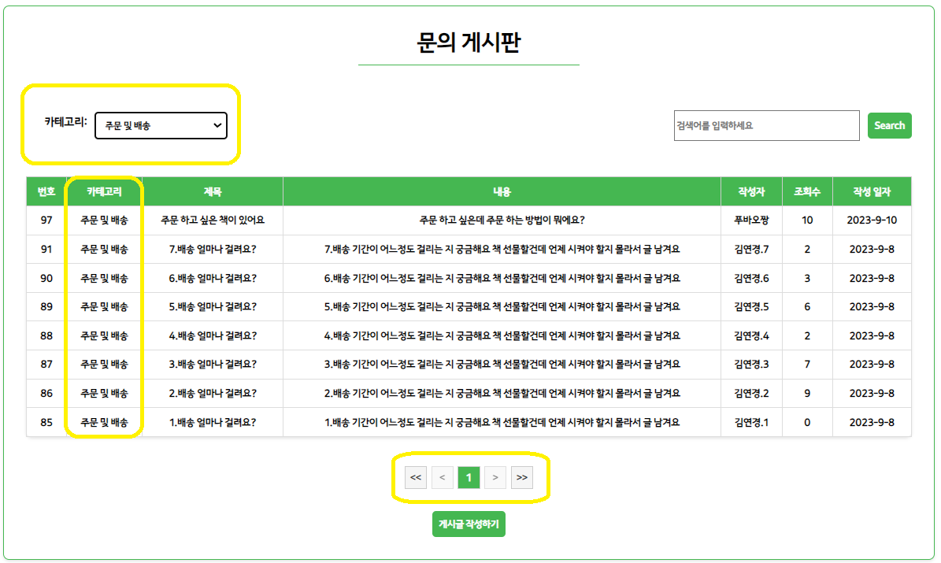
Part 2
<5-1> . 문의 게시판 – 주요 구현 기능 코드 리뷰 ( 게시판 CRUD_READ(카테고리))
< 카테고리별 게시글 데이터 불러오기 기능 구현 >
------ 💡 BoardRepository------
Page<BoardEntity> findByCategoryIgnoreCase(String category,
Pageable pageable);
------ 💡 BoardService ------ public Page<BoardEntity> getBoardListByCategory(String category, Pageable pageable) { return boardRepository.findByCategoryIgnoreCase(category, pageable); }
------ 💡 Frontend ------ <div className={styles.categoryContainer}> <label className={styles.categoryLabel}>카테고리:</label>
<select value={selectCategory} className={styles.categoryDropdown} onChange={(e) => handleCategoryChange(e.target.value)} >
<option value="all">All</option> <option value="회원 가입">회원 가입</option> <option value="주문 및 배송">주문 및 배송</option> <option value="교환 및 환불">교환 및 환불</option> <option value="도서 예약">도서 예약</option> <option value="계정 관련 문의">계정 관련 문의</option>
</select> </div>
1. 카테고리를 option으로 선택하여 게시글을 불러오는 기능
2. 선택된 카테고리의 게시글 출력
3. 선택된 카테고리 게시글 별 페이징 변경

Slide 23
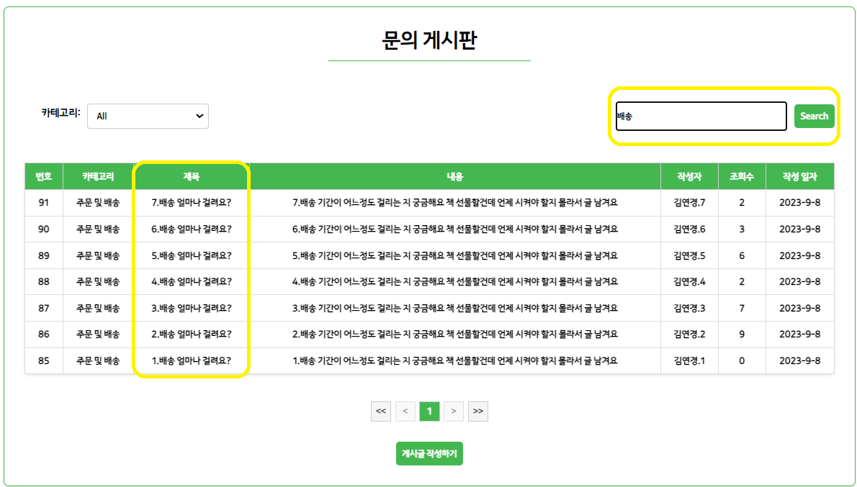
Part 2
<5-2> . 문의 게시판 – 주요 구현 기능 코드 리뷰 ( 게시판 CRUD_READ(검색어))
< 검색 후 해당 키워드 포함 데이터 불러오기 기능 구현 >
------ 💡 BoardRepository ------
Page<BoardEntity> findByTitleContaining(String keyword, Pageable pageable);
------ 💡 BoardService ------ public Page<BoardEntity> getBoardListByKeyword(String keyword,
Pageable pageable) { return boardRepository.findByTitleContaining(keyword, pageable); }
------ 💡 Frontend ------
searchText ? ( searchResults.length === 0 ? ( // 검색어가 있고 결과가 없는 경우 <tr> <td colSpan="8">검색 결과가 없습니다.</td> </tr> ) : ( // 검색 결과가 있는 경우 렌더링 (searchResults || []).map((i) => ( <QnA_BoardBox key={i.id} id={i.id} title={i.title} category={i.category} content={i.content.replace(/<[^>]+>/g, '')} writer={i.writer} view={i.view} createdTime={i.createdTime} formattedCreatedTime={formattedCreatedTime} currentPage={currentPage + 1}/> ))
검색어 입력 시 해당 키워드가 제목에 있을 시 해당 데이터 출력

Slide 24
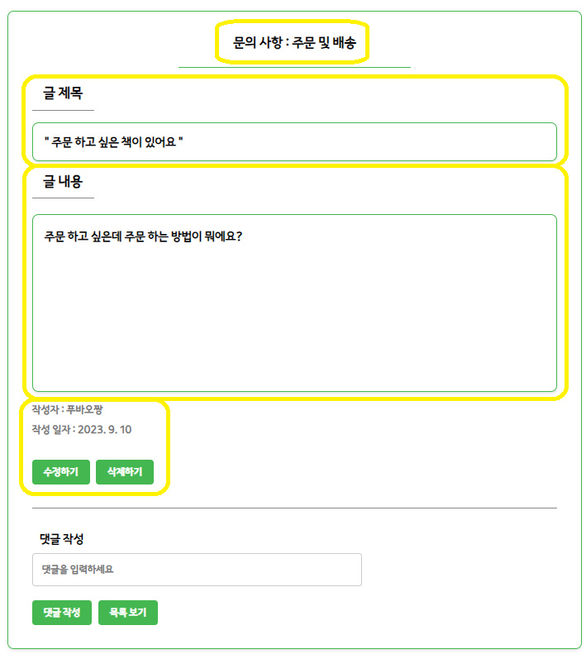
Part 2
<5-3> . 문의 게시판 – 주요 구현 기능 코드 리뷰 ( 게시판 CRUD_READ(상세보기))
1. 게시글 작성 시 선택된 Category
<상세 게시글 불러오기 (READ) api 설계 >
<상세 게시글 불러오기 (READ) frontend 설계 >
------ 💡 BoardController ------
@GetMapping("/board-detail/{boardId}") public WrapperClass board_detail(@PathVariable("boardId")
Long boardId) { BoardEntity boardEntity = boardService.findOne(boardId); boardService.increaseView(boardId); //조회수 증가하는 기능 BoardDTO boardDTO = new BoardDTO(boardEntity); return new WrapperClass(boardDTO); }
상세 게시글 불러오기 (READ) frontend 설계
useEffect(() => { const getDetailBoard = async () => { try { let response = await axios.get(`/api/board/board-detail/${id}`); setTitle(response.data.data.title); setCategory(response.data.data.category); setContent(response.data.data.content); setWriter(response.data.data.writer); } catch (error) { console.log("게시글 정보 or 댓글 데이터 불러오기 실패", e} } getDetailBoard(); }, [id]);
<h2> 문의 사항 : {category}</h2> </div> <div style={{marginTop:"2px", width:"100%"}}> <h3 className={styles.detailTitle}>글 제목</h3> <h4>" {title} "</h4> <h3 className={styles.detailTitle} style={{marginTop:"15px"}}>글 내용</h3> <div className={styles.detailContent} dangerouslySetInnerHTML={{__html: content}}></div> <p className={styles.detailAuthor}>작성자 : {writer}</p> <p className={styles.detailDate}>작성 일자 : {regDate.toLocaleDateString().replace(/\.$/, '')}</p> {/*replace() 메서드를 사용하여 이 마침표를 빈 문자열로 대체하여 제거*/}
2. 게시글 작성 시 선택된 Title
3. 게시글 작성 시 선택된 Content
4. 게시글 작성 시 선택된 UserNickName

Slide 25
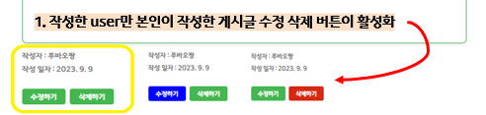
Part 2
<6> . 문의 게시판 – 주요 구현 기능 코드 리뷰 ( 게시판 CRUD_UPDATE)
< 게시글 수정하기 (UPDATE) frontend 설계 >
< 게시글 수정하기 (UPDATE) api 설계 >
const resetInput = () => { setTitle(""); setCategory(""); setContent(""); document.getElementById('title_input').value = ' '; document.getElementById('category_input').value = ' '; document.getElementById('content_text').value = ' '; } const handleEditClick = async (e) => { e.preventDefault(); document.getElementById('title_input').value = ' '; document.getElementById('category_input').value = ' '; const request_data = {id: id, title: title, category: category, content: content}; /** 수정하기 버튼을 누름과 동시에 api에 요청할 작업 */ try { let response = await axios({ method: 'put', url: `/api/board/update-board`, headers: {'Content-Type': 'application/json'}, data: JSON.stringify(request_data) }); alert("수정사항이 저장되었습니다."); navigate(`/home/board/detail/${id}`); } catch (err) { resetInput(); } }
@PutMapping(＂api/board/update-board") public ResponseEntity update_board(@RequestBody BoardDTO boardDTO) { HttpHeaders headers = new HttpHeaders(); Map<String, String> body = new HashMap<>(); HttpStatus status = HttpStatus.NO_CONTENT; //204 -> 수정 완료 try{ boardService.update(boardDTO.getId(), boardDTO.getTitle(), boardDTO.getCategory(), boardDTO.getContent()); LocalDateTime.now(); } catch (Exception exception) { status = HttpStatus.BAD_REQUEST; // 400에러 발생 } return new ResponseEntity(body, headers, status); }
2. 기존에 작성했던 게시글의 내용이 유지되고 수정 작업 진행
3. 수정 후 내용으로 저장되어 게시글 데이터에 나타남

Slide 26
Part 2
<7> . 문의 게시판 – 주요 구현 기능 코드 리뷰 ( 게시판 CRUD_DELETE)
< 게시글 수정하기 (DELETE) frontend 설계 >
< 게시글 수정하기 (DELETE) api 설계 >
const boardDeleteBtnClick = async (e) => { e.preventDefault(); if (window.confirm("게시글을 삭제하시겟습니까?")) { const request_data = {id: id}; try { let response = await axios({ method: 'delete', url: '/api/board/delete-board', headers: {'Content-Type': 'application/json'}, data: JSON.stringify(request_data) }); navigate("/home/board", {}); //확인을 누르는 순간 navigate를 통해서 board 페이지로 이동 } catch (error) { console.log("게시물 삭제 실패:", error); } } else { // 취소 시 메서드가 취소되며, 페이지 이동은 하지 않습니다. } };
@DeleteMapping(＂api/board/delete-board") public ResponseEntity delete_board(@RequestBody BoardDeleteDTO boardDeleteDTO) { System.out.println("게시글 삭제 컨트롤러 실행 DTO = " + boardDeleteDTO); HttpHeaders headers = new HttpHeaders(); Map<String, String> body = new HashMap<>(); HttpStatus status = HttpStatus.NO_CONTENT; try { BoardEntity boardEntity = boardService.findOne(boardDeleteDTO.getId()); boardService.delete(boardEntity); } catch (Exception exception) { status = HttpStatus.BAD_REQUEST; System.out.println("게시글 삭제 예외 발생 = " + exception); } return new ResponseEntity(body, headers, status); }

Slide 27
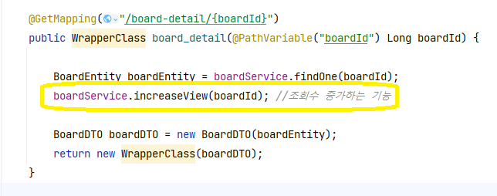
Part 2
<8> . 문의 게시판 – 주요 구현 기능 코드 리뷰 (게시글 조회 수 업데이트)
< 게시글 조회 수 업데이트 Service >
@Transactional public BoardDTO increaseView(Long boardId) { Optional<BoardEntity> boardOptional = boardRepository.findById(boardId); if (boardOptional.isPresent()) { BoardEntity boardEntity = boardOptional.get(); int currentViewCount = boardEntity.getView(); boardEntity.setView(currentViewCount + 1); boardRepository.save(boardEntity);
// Entity를 DTO로 변환하여 반환 return BoardDTO.EntityToDto(boardEntity); } else { throw new NotFoundException("게시글을 찾을 수 없습니다."); } }
Service에 구현한 메서드를 게시글 상세보기 조회 시 작동하는 api에 전달

Slide 28
Part 2
<9> . 문의 게시판 – 주요 구현 기능 코드 리뷰 ( 댓글 Entity 설정)
public class ReplyEntity extends BaseEntity { @Id @GeneratedValue(strategy = GenerationType.IDENTITY) private Long id; @Column(nullable = false) private String nickname; @Column(columnDefinition = "TEXT") private String reply; // 댓글 내용 @ManyToOne @JoinColumn(name = "b_id") private BoardEntity boardEntity; @ManyToOne @JoinColumn(name = "MEMBER_ID") private MemberEntity memberEntity; }

Slide 29
Part 2
<10> . 문의 게시판 – 주요 구현 기능 코드 리뷰 ( 댓글 DTO 설정)
public class ReplyDTO { @Data @AllArgsConstructor @NoArgsConstructor @Builder public static class ReplyRequestDTO { private Long id; private String nickname; private String reply; private String regDate = LocalDateTime.now().format(DateTimeFormatter.ofPattern("yyyy.MM.dd HH:mm")); private String modDate = LocalDateTime.now().format(DateTimeFormatter.ofPattern("yyyy.MM.dd HH:mm")); private BoardEntity boardEntity; private MemberEntity memberEntity; //memberEntity추가 /* Dto -> Entity */ public ReplyEntity toEntity() { ReplyEntity replyEntity = ReplyEntity.builder() .reply(reply) .nickname(nickname) .boardEntity(boardEntity) .memberEntity(memberEntity) .build(); return replyEntity; } }
@RequiredArgsConstructor @Getter public static class ReplyResponseDTO { private Long id; private String reply; private String nickname; private String regDate = LocalDateTime.now().format(DateTimeFormatter.ofPattern("yyyy.MM.dd HH:mm")); private String modDate = LocalDateTime.now().format(DateTimeFormatter.ofPattern("yyyy.MM.dd HH:mm")); private Long boardId; /* Entity -> Dto*/ public ReplyResponseDTO(ReplyEntity replyEntity) { this.id = replyEntity.getId(); this.reply = replyEntity.getReply(); this.regDate = replyEntity.getRegDate(); this.modDate = replyEntity.getModDate(); this.boardId = replyEntity.getBoardEntity().getId(); if(replyEntity.getMemberEntity() != null) { this.nickname = replyEntity.getMemberEntity().getNickname(); }
} public void setNickname(String nickname) { this.nickname = nickname; } }

Slide 30
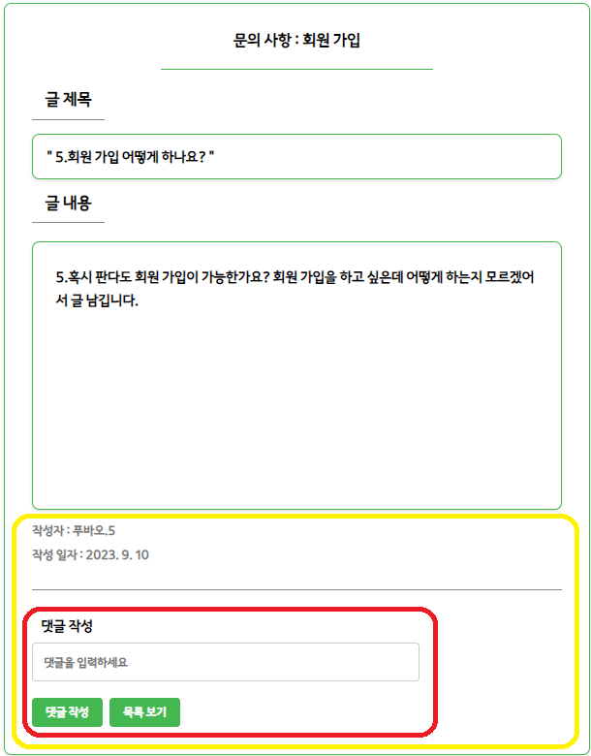
Part 2
<11> . 문의 게시판 – 주요 구현 기능 코드 리뷰 ( 댓글 CRUD_CREATE)
< 댓글 작성 (CREATE) api 설계 >
<댓글 작성 (CREATE) frontend 설계 >
@Transactional public ReplyDTO.ReplyResponseDTO replyCreate(Long id, ReplyDTO.ReplyRequestDTO dto) { // 게시글의 ID 값을 받기 BoardEntity boardEntity = boardRepository.findById(id).orElseThrow(() -> new IllegalArgumentException("댓글 작성 실패 : 해당 게시글이 존재하지 않습니다." + id)); // 사용자 정보를 받기 String logInUserNickname = dto.getNickname(); // MemberEntity를 가져오는 로직 (예시: 닉네임을 이용하여 조회) MemberEntity memberEntity = memberRepository.findByNickname(logInUserNickname) .orElseThrow(() -> new IllegalArgumentException("해당 닉네임의 사용자가 없습니다.")); dto.setBoardEntity(boardEntity); dto.setMemberEntity(memberEntity); // 댓글 엔티티를 생성 ReplyEntity replyEntity = dto.toEntity(); // 댓글 엔티티에 사용자 정보를 저장 replyEntity.setMemberEntity(memberEntity); // 댓글을 데이터베이스에 저장 replyRepository.save(replyEntity); ReplyDTO.ReplyResponseDTO responseDTO = new ReplyDTO.ReplyResponseDTO(replyEntity); responseDTO.setNickname(logInUserNickname); return responseDTO; }
@PostMapping("/board-detail/reply-list/{id}") public ResponseEntity<ReplyDTO.ReplyResponseDTO> replyCreate(@PathVariable Long id, ReplyDTO.ReplyRequestDTO dto) { ReplyDTO.ReplyResponseDTO responseDTO = replyService.replyCreate(id, dto); return ResponseEntity.ok(responseDTO); }
const replySubmit = async () => { const user = getUserNumber(); if (!user) { // 사용자가 로그인하지 않은 경우 if (window.confirm("댓글 작성을 위해 로그인이 필요합니다. 로그인 페이지로 이동하시겠습니까?")) { // 로그인 페이지로 이동 window.location.href = "/home/login"; // 로그인 페이지 URL로 변경 } return; } // 사용자 정보를 얻어올 수 있는 함수를 호출하여 로그인 상태 확인 try { const userNickname = getUserNumber().nickname; axios.post( `/api/board/board-detail/reply-list/${id}`, null, { params: { reply: reply, nickname: userNickname }}
).then((res) => { const newReply = res.data; setReplies((prevReplies) => [...prevReplies, newReply]); setReply("");
}).catch(e => { console.error(e) }) } catch (error) { alert("잠시 후 시도해주세요 , 만약 이후에도 진행되지 않을 시 , 로그 아웃 후 로그인 하여 다시 시도 해주세요"); console.log("댓글 작성 에러" + error); } }

Slide 31
Part 2
<12> . 문의 게시판 – 주요 구현 기능 코드 리뷰 ( 댓글 CRUD_READ)
< 댓글 목록 불러오기 (READ) api 설계 >
< 댓글 목록 불러오기 (READ) frontend 설계 >
------ 💡 ReplysService ------ public List<ReplyEntity> findReplyList(Long boardId) { return replyRepository.findByBoardEntity_Id(boardId); }
------ 💡 ReplyController ------
@GetMapping("/board-detail/reply-list/{id}") public ResponseEntity<List<sReplyDTO.ReplyResponseDTO>> reply_list(@PathVariable Long id) {
List<ReplyEntity> replyList = replyService.findReplyList(id);
List<ReplyDTO.ReplyResponseDTO> responseDTOList = replyList.stream().map(reply -> { ReplyDTO.ReplyResponseDTO responseDTO
= new ReplyDTO.ReplyResponseDTO(reply);
// Null 체크 후 닉네임 설정
if (reply.getNickname() != null) { responseDTO.setNickname(reply.getNickname());
} else {
responseDTO.setNickname("Unknown"); } return responseDTO; }).collect(Collectors.toList()); return ResponseEntity.ok(responseDTOList); }
useEffect(() => { const getReplies = async () => { try { const response = await axios.get( `/api/board/board-detail/reply-list/${id}` ); const replyList = response.data; setReplies(replyList); } catch (error) { console.log("댓글 목록 조회 에러", error);} }; getReplies(); }, [id]);
------ 💡 Frontend ------
{replies.map((reply, idx) => ( <li key={idx}> <div className={styles.replyContent}> reply.reply </div> <div className={styles.replyInfo}> <div className={styles.replyAuthor}> 작성자: {reply.nickname} </div> <div className={styles.replyDate}> 작성일: {reply.regDate} </div> </div>
1. 작성된 게시글의 댓글 작성 후 댓글 목록이 생성 & 생성된 댓글 수 출력

Slide 32
Part 2
<13> . 문의 게시판 – 주요 구현 기능 코드 리뷰 ( 댓글 CRUD_UPDATE)
< 댓글 목록 불러오기 (UPDATE) frontend 설계 >
< 댓글 목록 불러오기 (UPDATE) api 설계 >
------ 💡 ReplysService ------ @Transactional public void updataReply(Long replyId, String updatedText) { //댓글을 DB에서 업데이트 하도록 합니다 ReplyEntity replyEntity = replyRepository.findById(replyId) .orElseThrow(() -> new EntityNotFoundException("댓글을 찾을 수 없습니다.")); replyEntity.setReply(updatedText); replyRepository.save(replyEntity);
------ 💡 ReplyController ------
@PutMapping("/board-detail/reply-update/{replyId}") public ResponseEntity<ReplyDTO.ReplyResponseDTO> updateReply (@PathVariable("replyId") Long replyId, @RequestBody ReplyDTO.ReplyRequestDTO dto) { ReplyDTO.ReplyResponseDTO responseDTO = replyService.updateReply(replyId, dto); return ResponseEntity.ok(responseDTO); }
useEffect(() => { const getReplies = async () => { try { const response = await axios.get( `/api/board/board-detail/reply-list/${id}` ); const replyList = response.data; console.log("댓글 작성 응답(replyList) = ", replyList); setReplies(replyList); } catch (error) { console.log("댓글 목록 조회 에러", error);} }; getReplies(); }, [id]);
1. 작성된 게시글의 댓글 작성 후 댓글 목록이 생성 & 생성된 댓글 수 출력

Slide 33
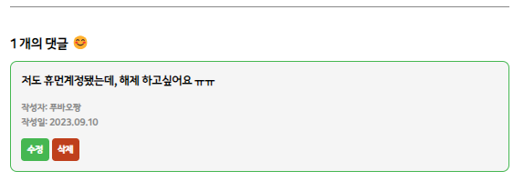
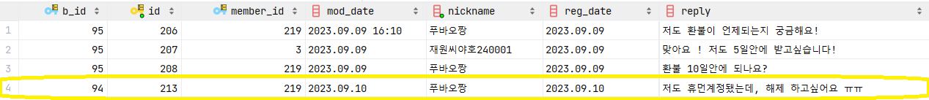
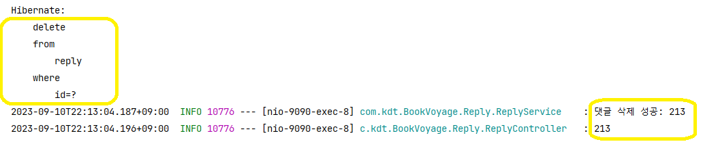
Part 2
<13> . 문의 게시판 – 주요 구현 기능 코드 리뷰 ( 댓글 CRUD_DELETE)
< 댓글 삭제하기 (DELETE) api 설계 >
< 댓글 삭제하기 (DELETE) frontend 설계 >
------ 💡 ReplysService ------ @Transactional public void deleteReply(Long replyId) { // 댓글을 데이터베이스에서 삭제 replyRepository.deleteByReplyId(replyId); log.info("댓글 삭제 성공: {}", replyId); }
------ 💡 ReplyRepository ------
@Query("DELETE FROM ReplyEntity R WHERE R.id = :replyId") @Modifying void deleteByReplyId(@Param("replyId") Long replyId);
------ 💡 ReplyController ------
@DeleteMapping("/board-detail/reply-delete/{replyId}") public ResponseEntity<Void> deleteReply(@PathVariable("replyId") Long replyId) { try { replyService.deleteReply(replyId); return ResponseEntity.ok().build(); //삭제 성공 응답
} catch (Exception e) { e.printStackTrace(); return ResponseEntity.status(HttpStatus.INTERNAL_SERVER_ERROR).build(); } }
useEffect(() => { const getReplies = async () => { try {const deleteReply = async (replyId) => { if (window.confirm("댓글을 삭제하시겟습니까?")) { try { await axios.delete(`/api/board/board-detail/reply-delete/${replyId}`); setReplies((prevReplies) => prevReplies.filter((reply) => reply.id !== replyId)); console.log(replyId); } catch (error) { console.error("댓글 삭제 에러 발생 = ", error); } } }

Slide 34
메시지를 입력하세요

